Slide 1
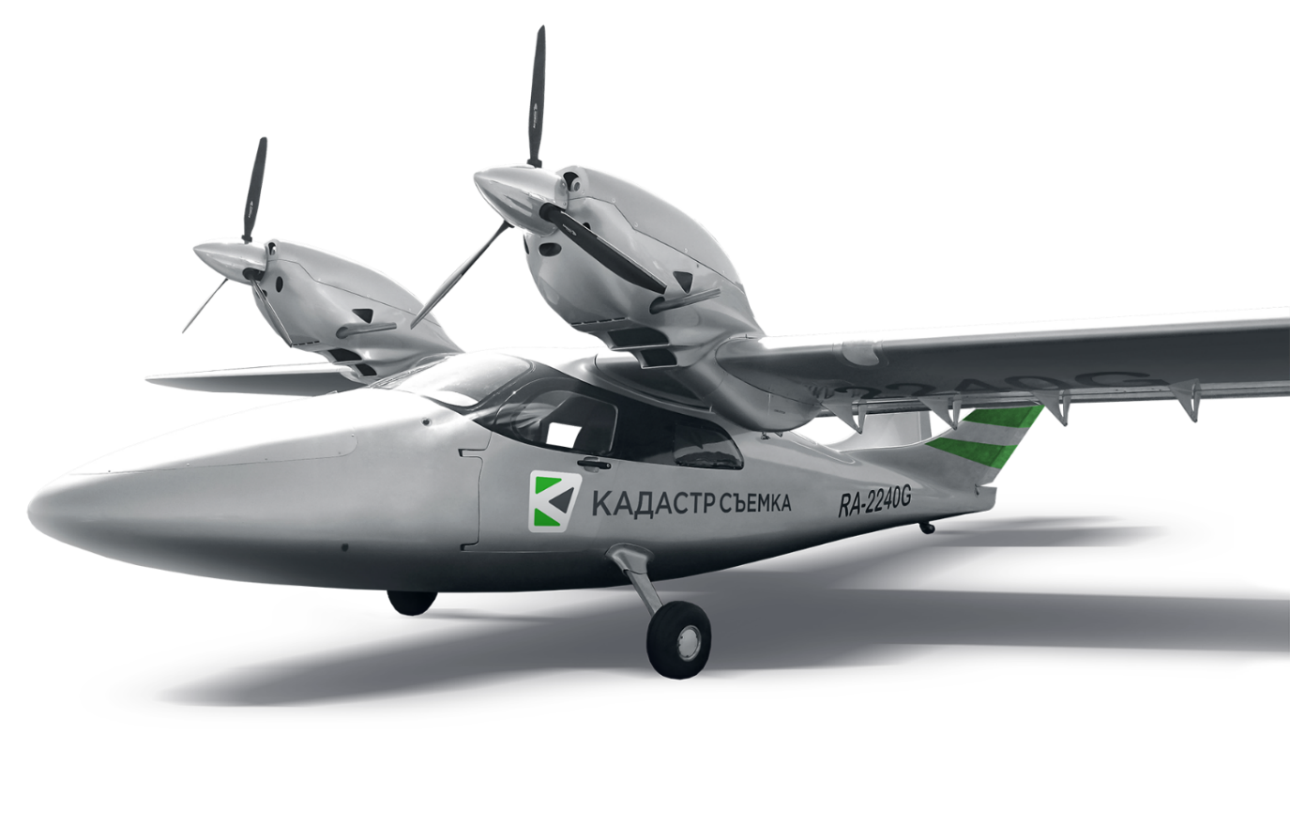
Геопространственные данные основа принятия решений
для всех отраслей экономики
Кошечкин И.С. Генеральный директор
2-ая Совместная Международная научно-техническая конференция «ЦИФРОВАЯ РЕАЛЬНОСТЬ: космические и пространственные данные, технологии обработки»
г. Санкт-Петербург — 2022г.

Slide 2
ОСНОВНЫЕ ВИДЫ ДЕЯТЕЛЬНОСТИ АО «Кадастрсъемка»
Цифровая аэрофотосъемка и воздушное лазерное сканирование
Наземное лазерное сканирование
Комплексные инженерные изыскания
Кадастровые работы
3D моделирование, создание цифровых карт и планов различных масштабов
Разведка карьеров грунтовых строительных материалов

Slide 3
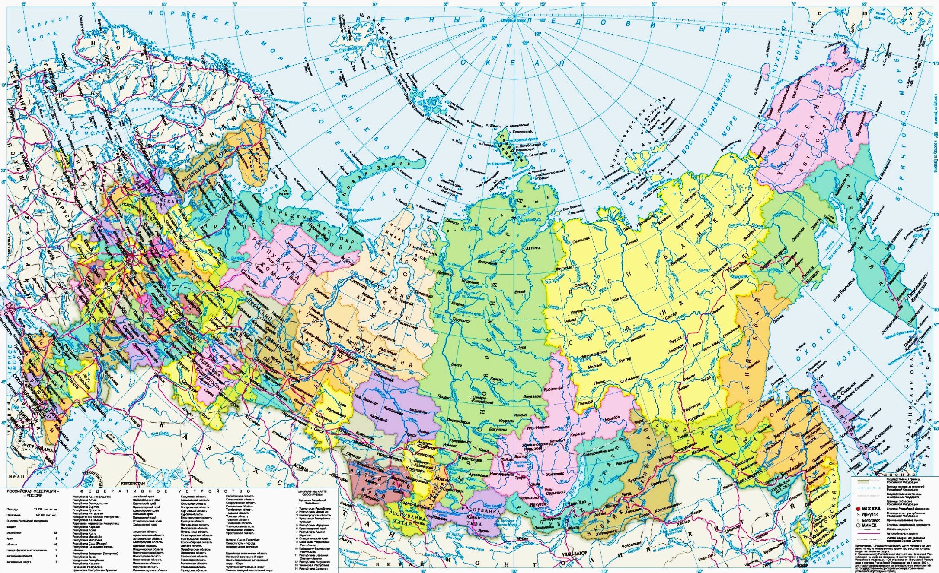
ГЕОГРАФИЯ НАШИХ РАБОТ

Slide 4
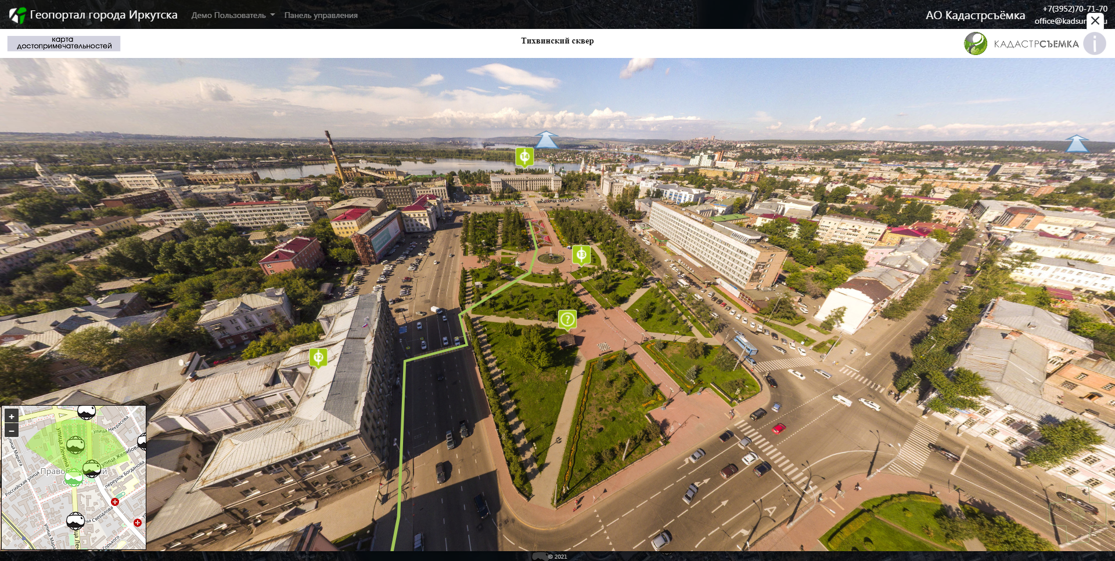
Геопространственные данные
Геопространственные данные - цифровые данные о пространственных объектах, включающие сведения об их местоположении и свойствах (пространственных и непространственных атрибутах).

Slide 5
Современные Геопространственные данные
Современные Геопространственные данные
Единый геоинформационный ресурс
Единое картографическое пространство
Единое координатное пространство

Slide 6
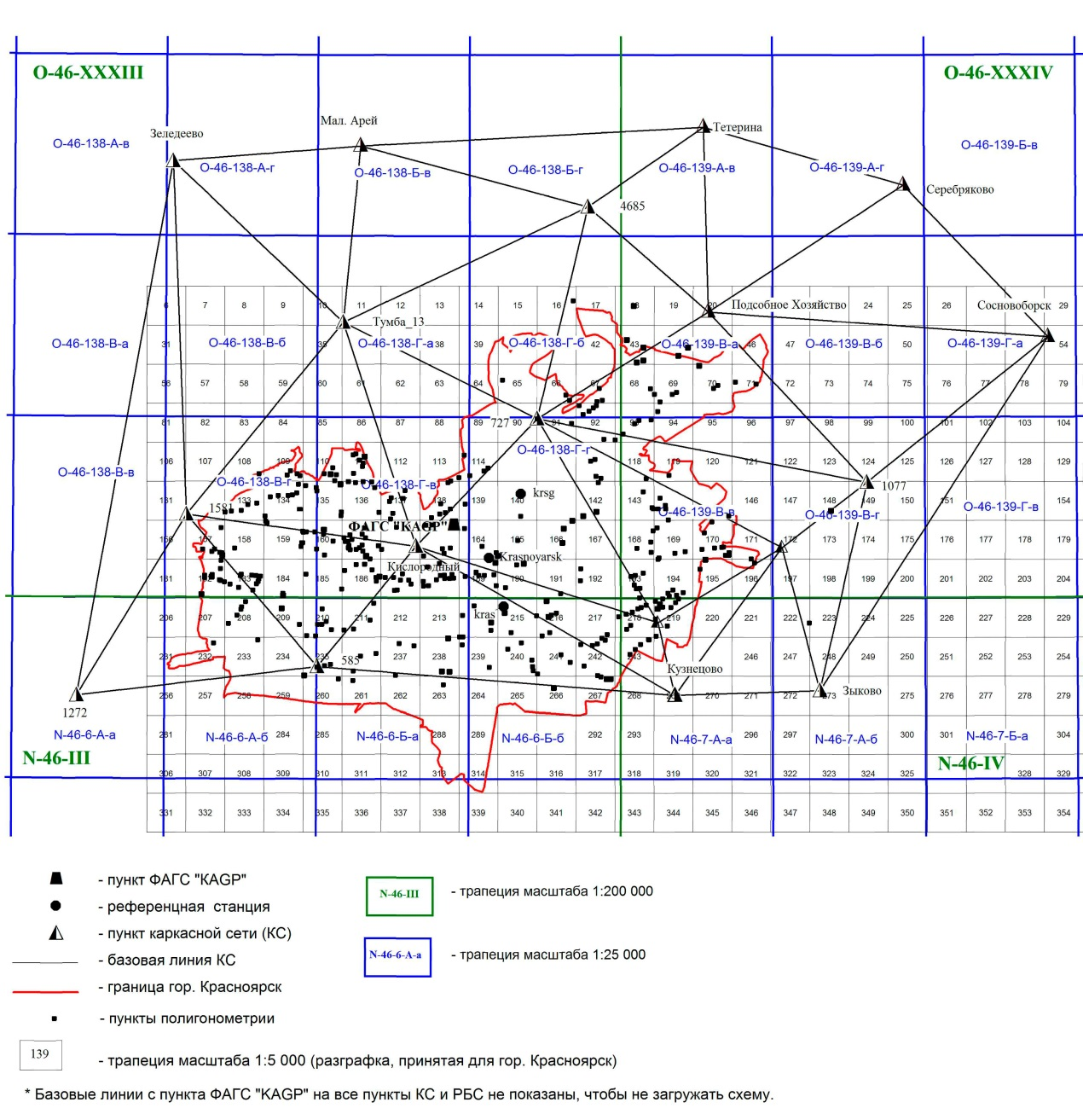
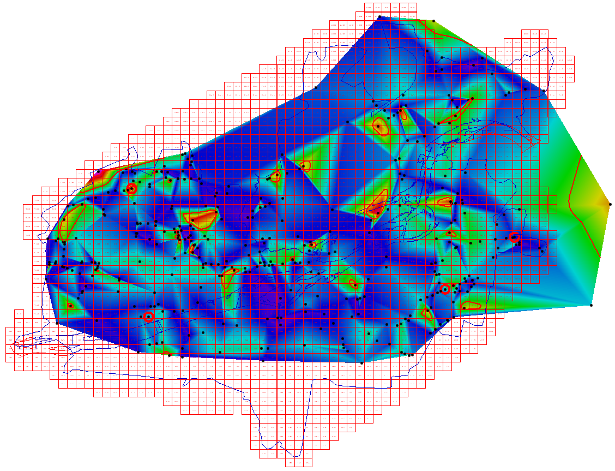
Создание Единого координатного пространства на территории
г. Красноярска
Единое координатное пространство, основа:
для топографо-геодезических изысканий;
для производства кадастровых работ;
при производстве строительных работ;
для мониторинга и при ликвидации последствий чрезвычайных ситуаций;
как основа геоинформационных систем.
Полученные результаты по созданной сети.
На территорию города создана единая, однородная по точности планово-высотная геодезическая сеть методом спутниковых наблюдений.
1. Структура сети:
сеть референцных базовых станций GPS/ГЛОНАСС;
каркасная сеть: 18 пунктов триангуляции;
сеть второго уровня: 430 пунктов полигонометрии.
2. Точность сети:
2-3 см в плане и по высоте в WGS-84;
3-4 см в плане и по высоте в МСК;
3. Отклонение от существующей планово-высотной геодезической сети:
42 пункта с расхождением от 20 до 50 см.;
7 пунктов с расхождением более 50 см.
Распределение отклонений существующей сети, г. Красноярск
Планово-высотная геодезическая сеть, г. Красноярск

Slide 7
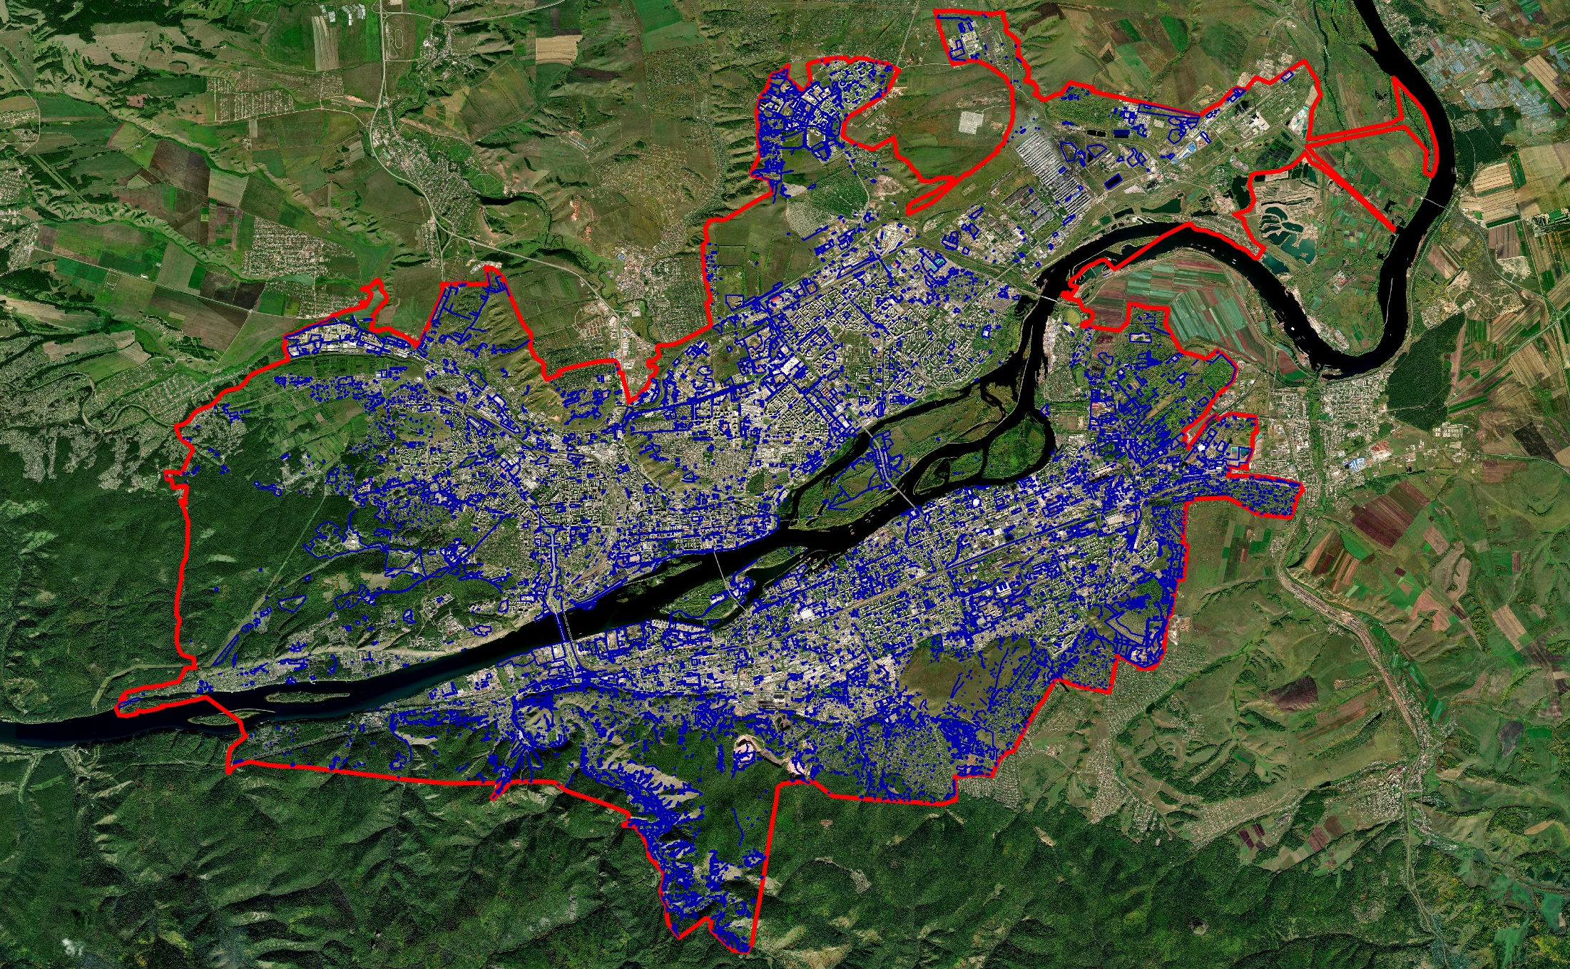
изменения местности на территории г. Красноярска
за период 2013-2018гг

Slide 8
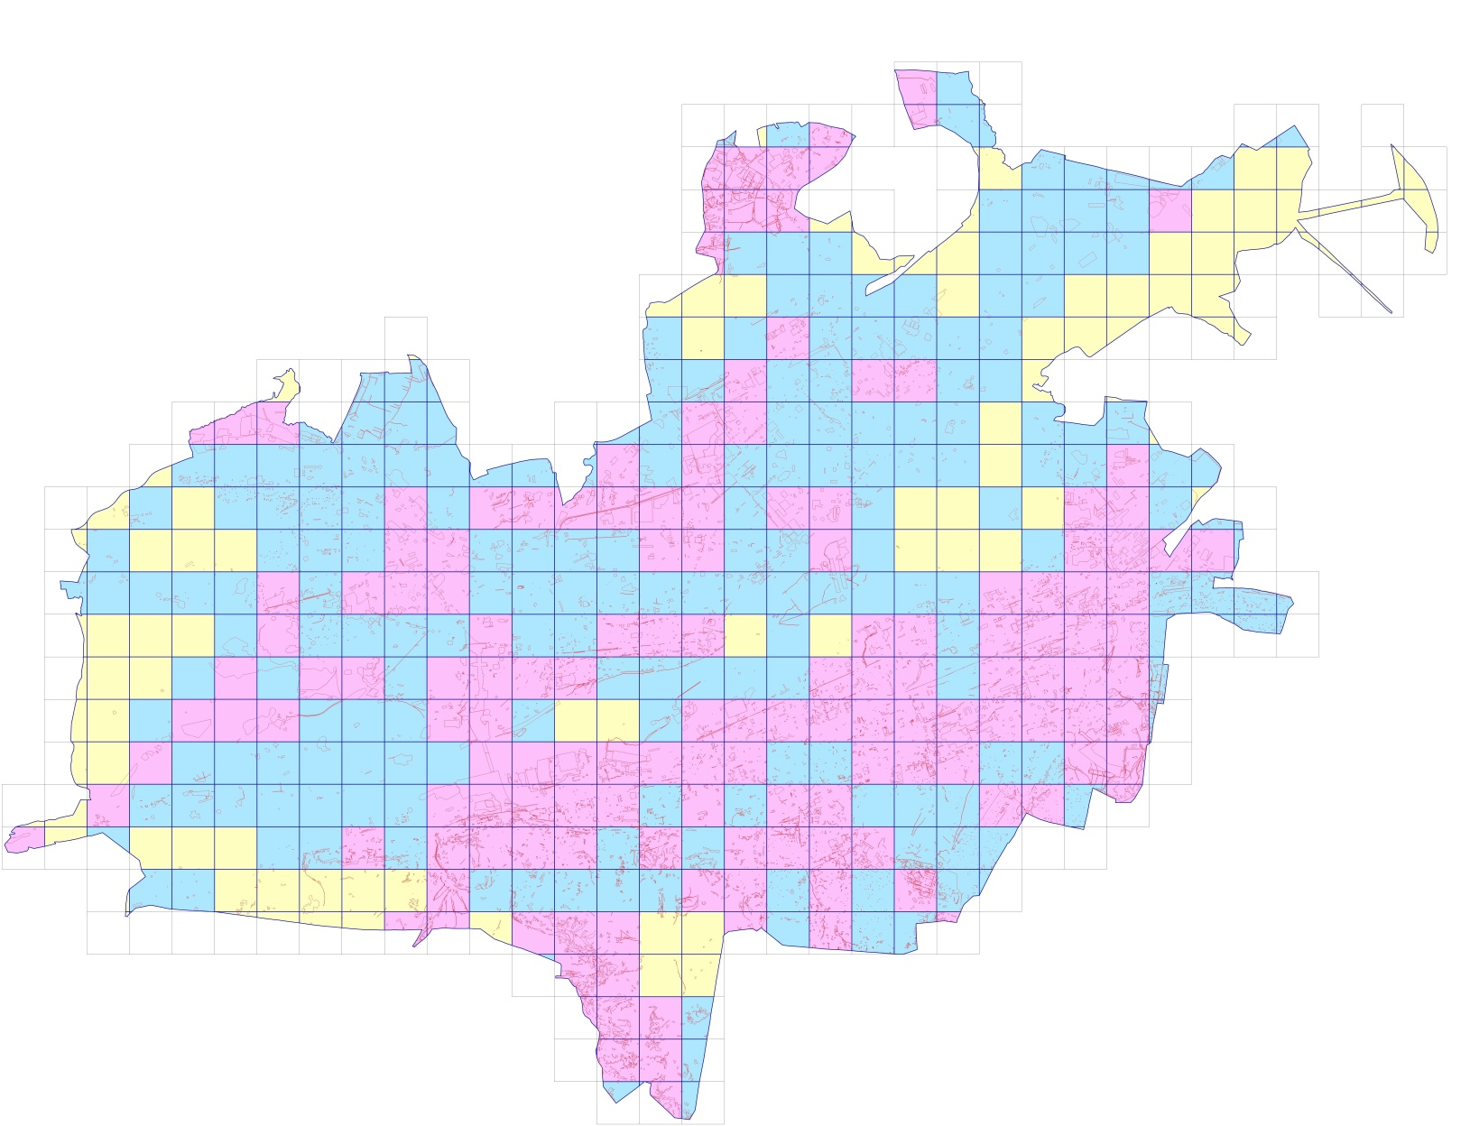
изменения местности на территории г. Красноярска
за период 2013-2018гг
Общая площадь города – 379.5 кв.км
Территория без изменений - 61 кв.км
Территория с изменениями
до 35% - 178 кв.км (обновление ЦТП)
Территория с изменениями
более 35% - 140.5 кв.км (создание ЦТП)

Slide 9
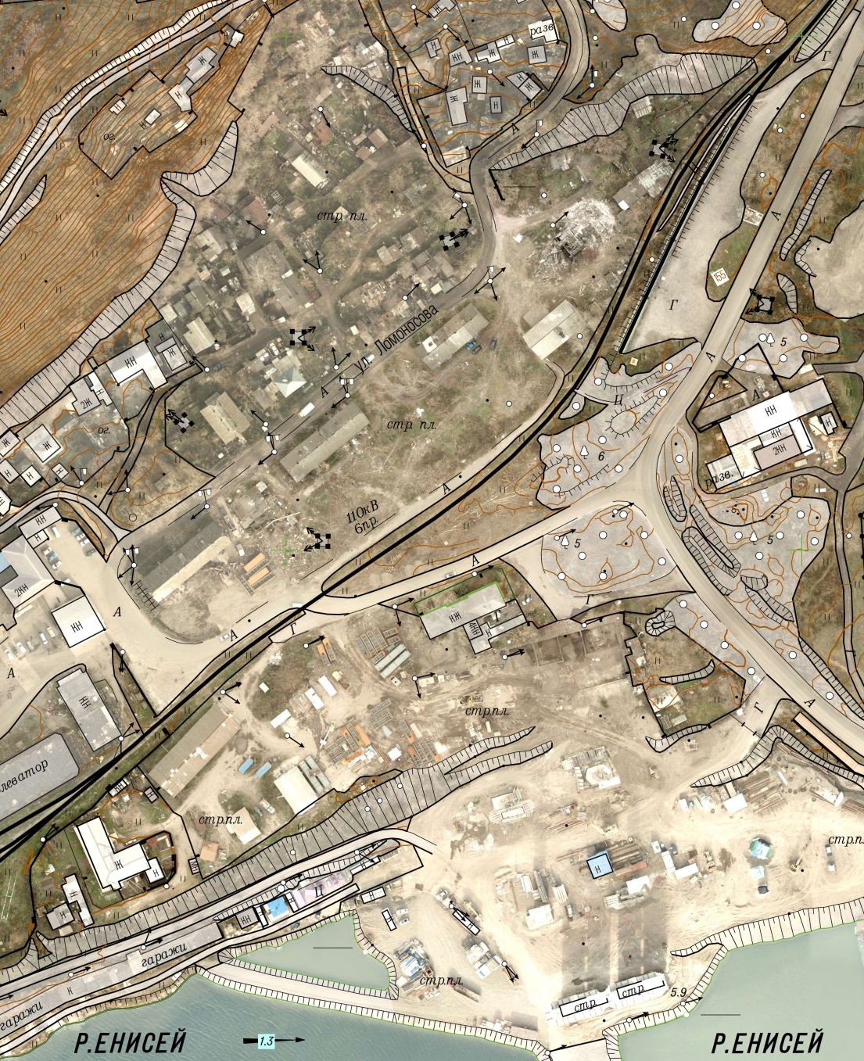
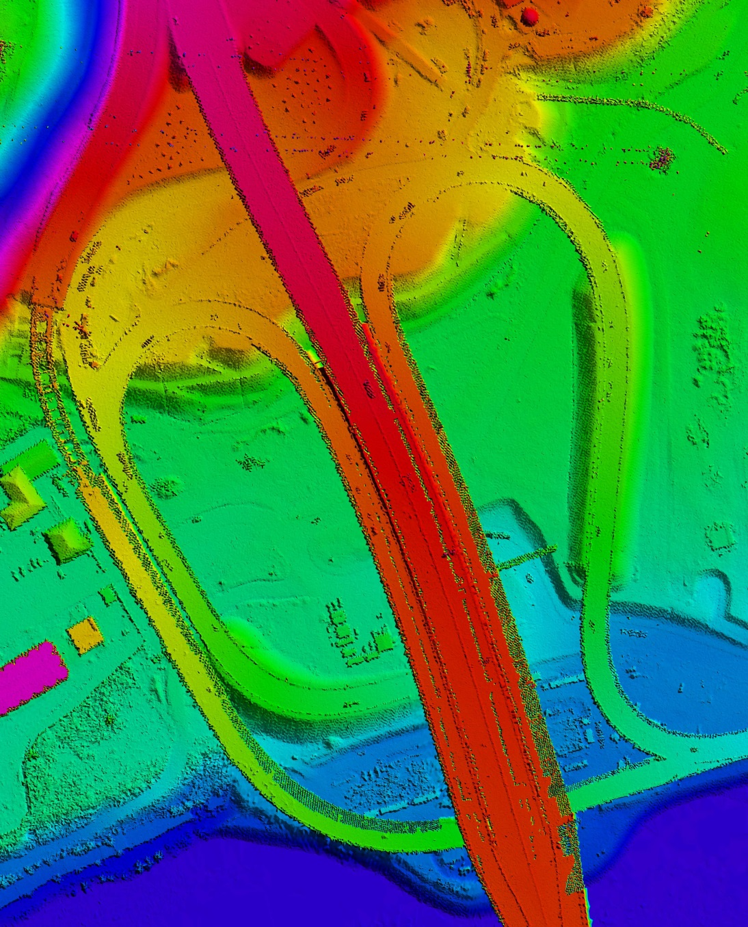
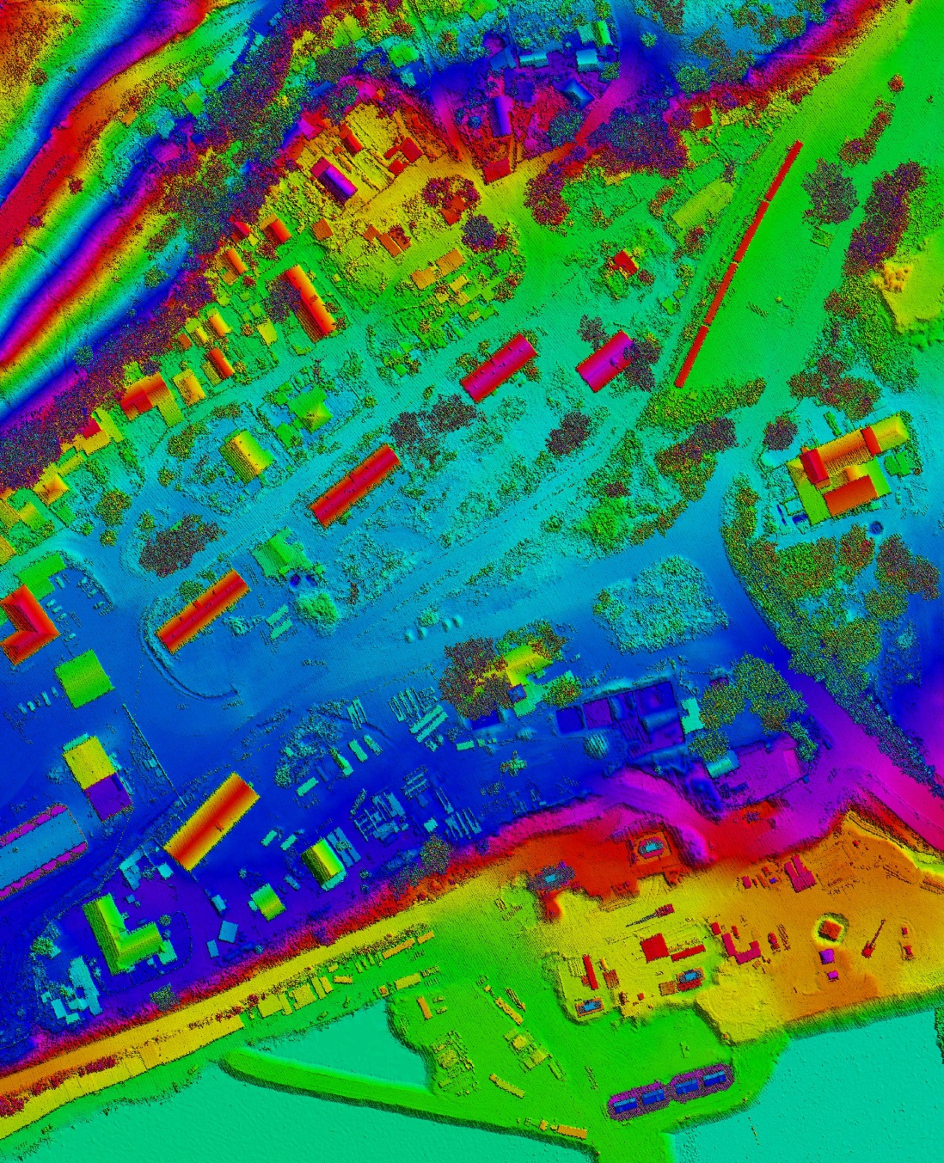
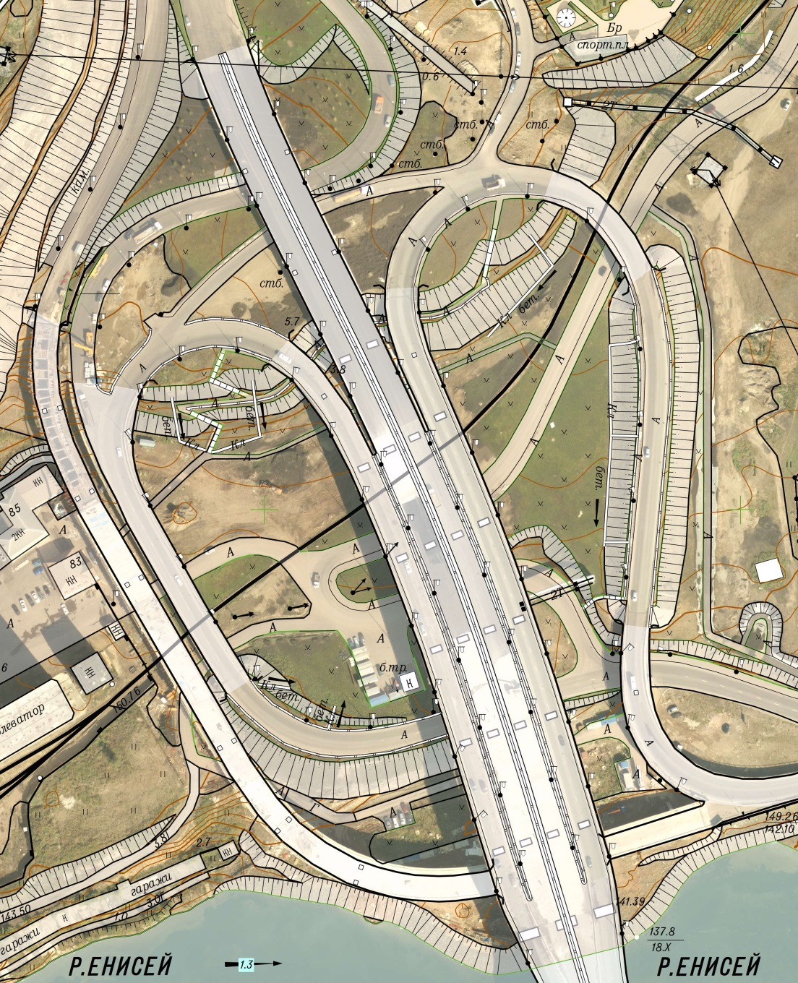
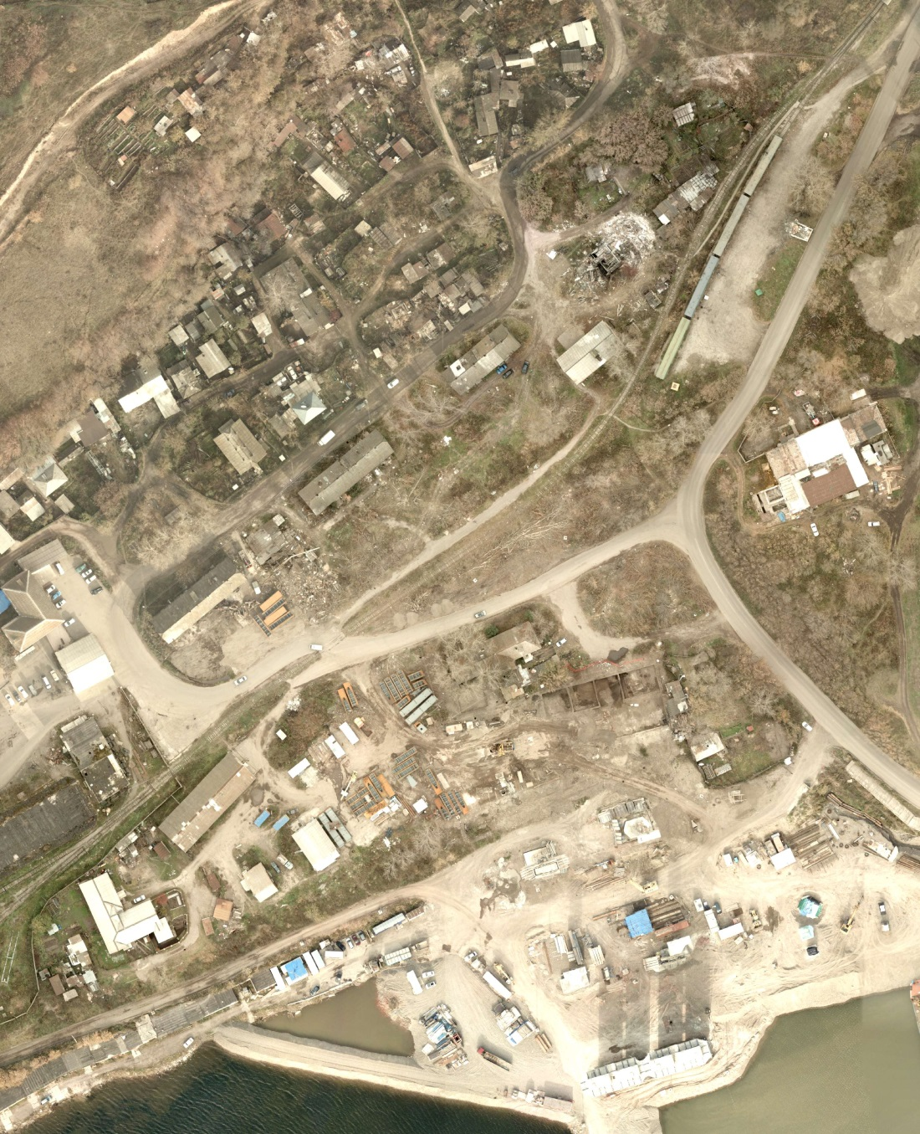
Создание и обновление геопространственных данных
ЦИФРОВАЯ МОДЕЛЬ МЕСТНОСТИ
ЦИФРОВАЯ МОДЕЛЬ МЕСТНОСТИ
ЦИФРОВОЙ ТОПОГРАФИЧЕСКИЙ ПЛАН
ЦИФРОВОЙ ТОПОГРАФИЧЕСКИЙ ПЛАН
ЦИФРОВОЙ ОРТОФОТОПЛАН
ЦИФРОВОЙ ОРТОФОТОПЛАН
инженерно-геодезические изыскания для строительства мостового перехода г. Красноярск 2013 г.
исполнительная съемка 2018 г.

Slide 10
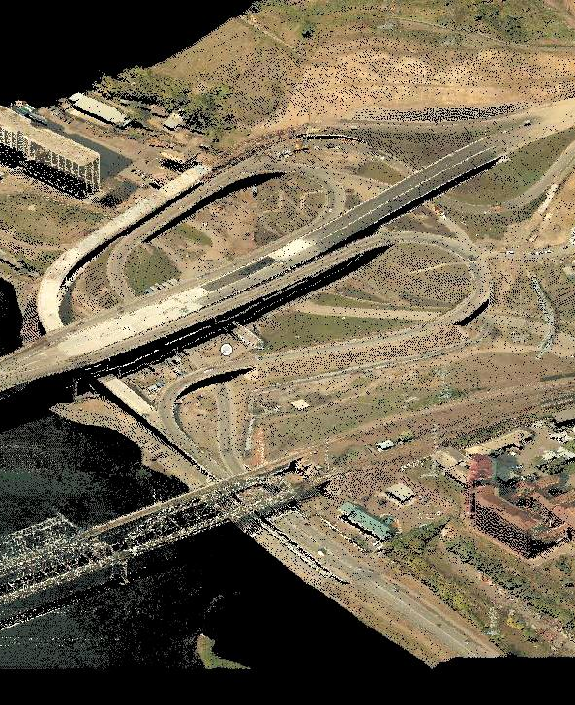
Создание и обновление геопространственных данных
исполнительная съемка 2018 г.

Slide 11
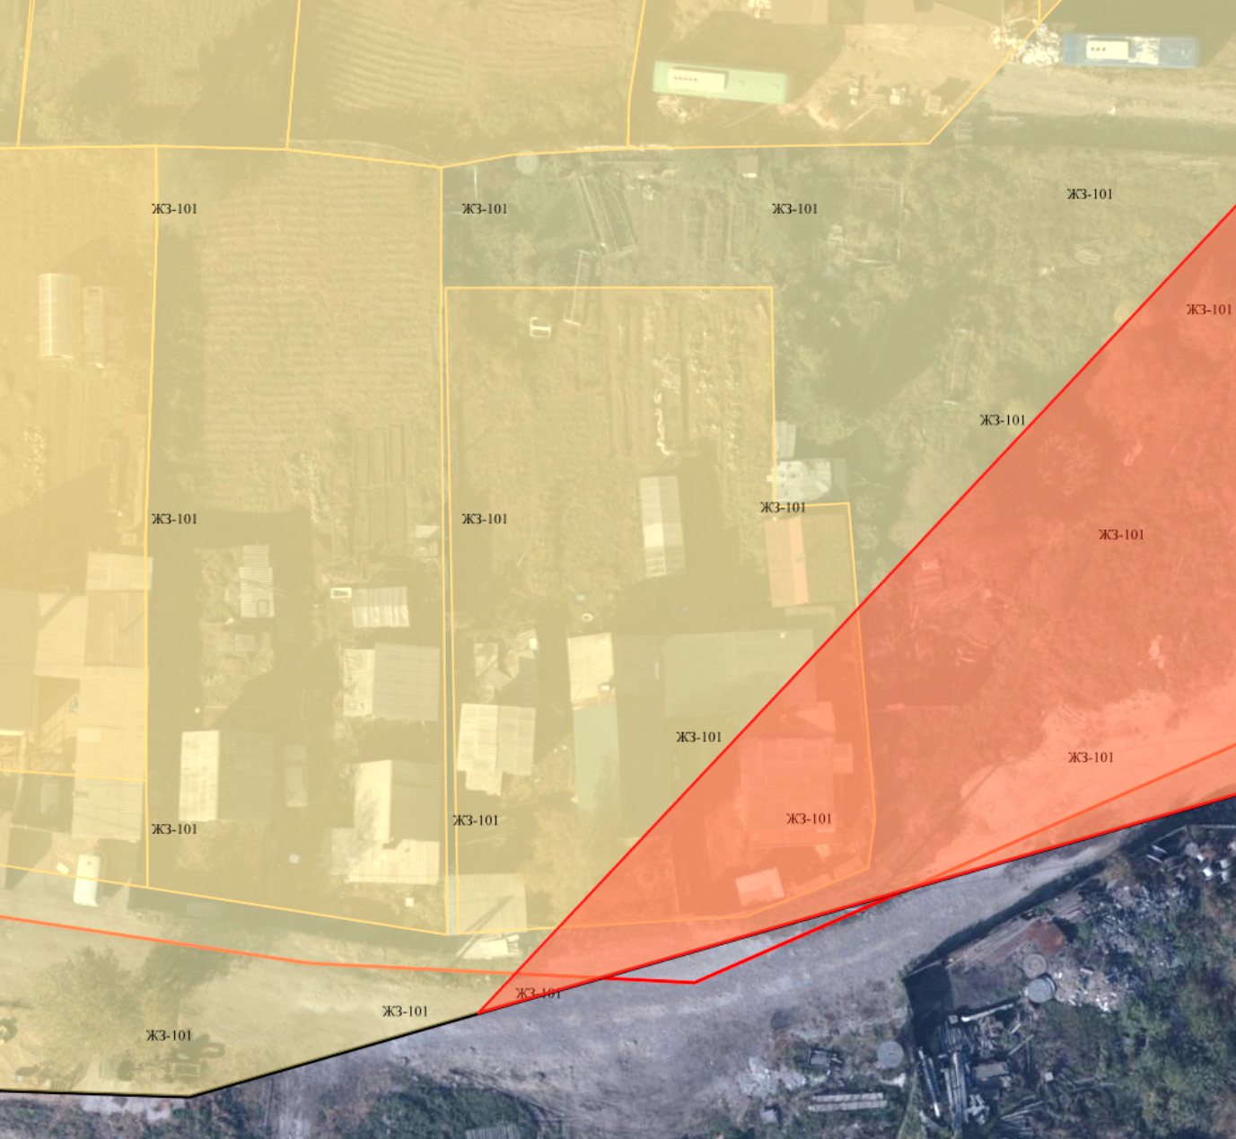
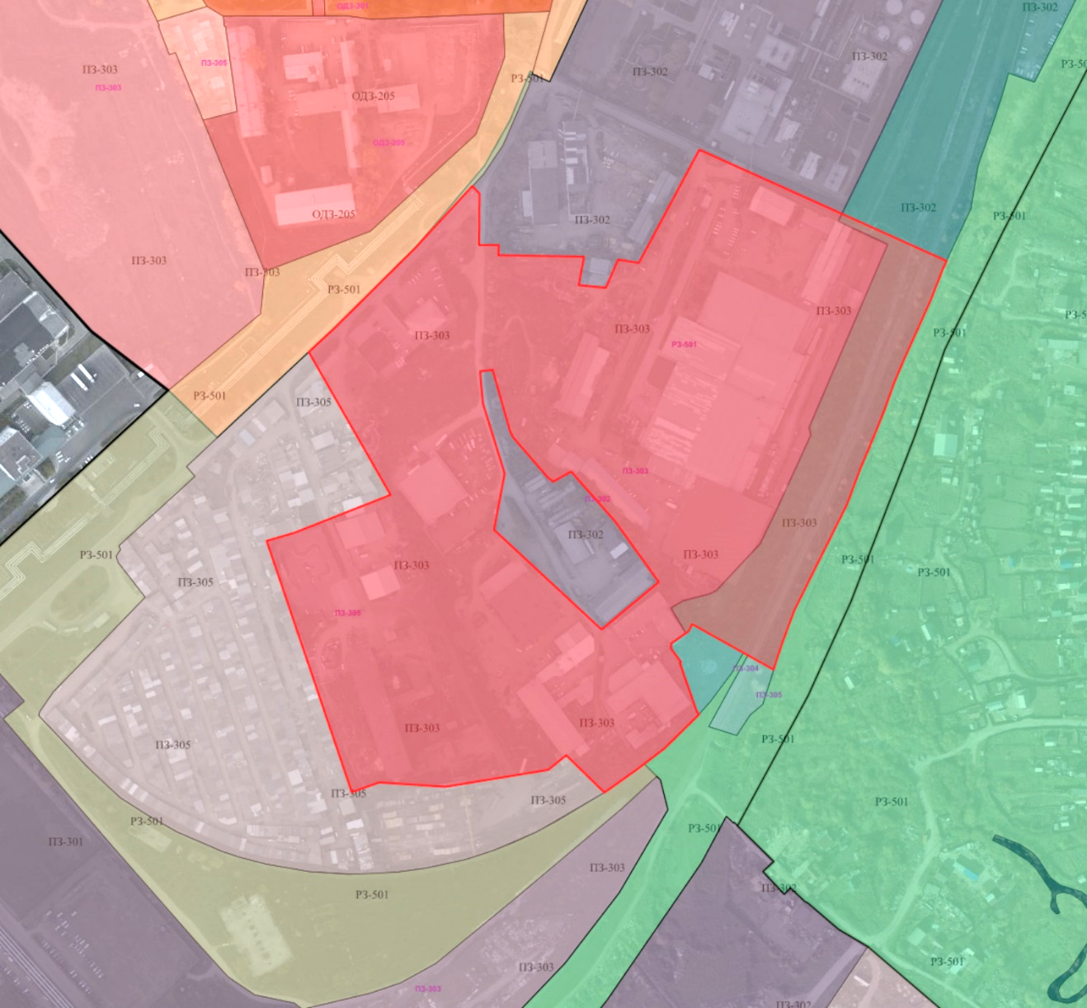
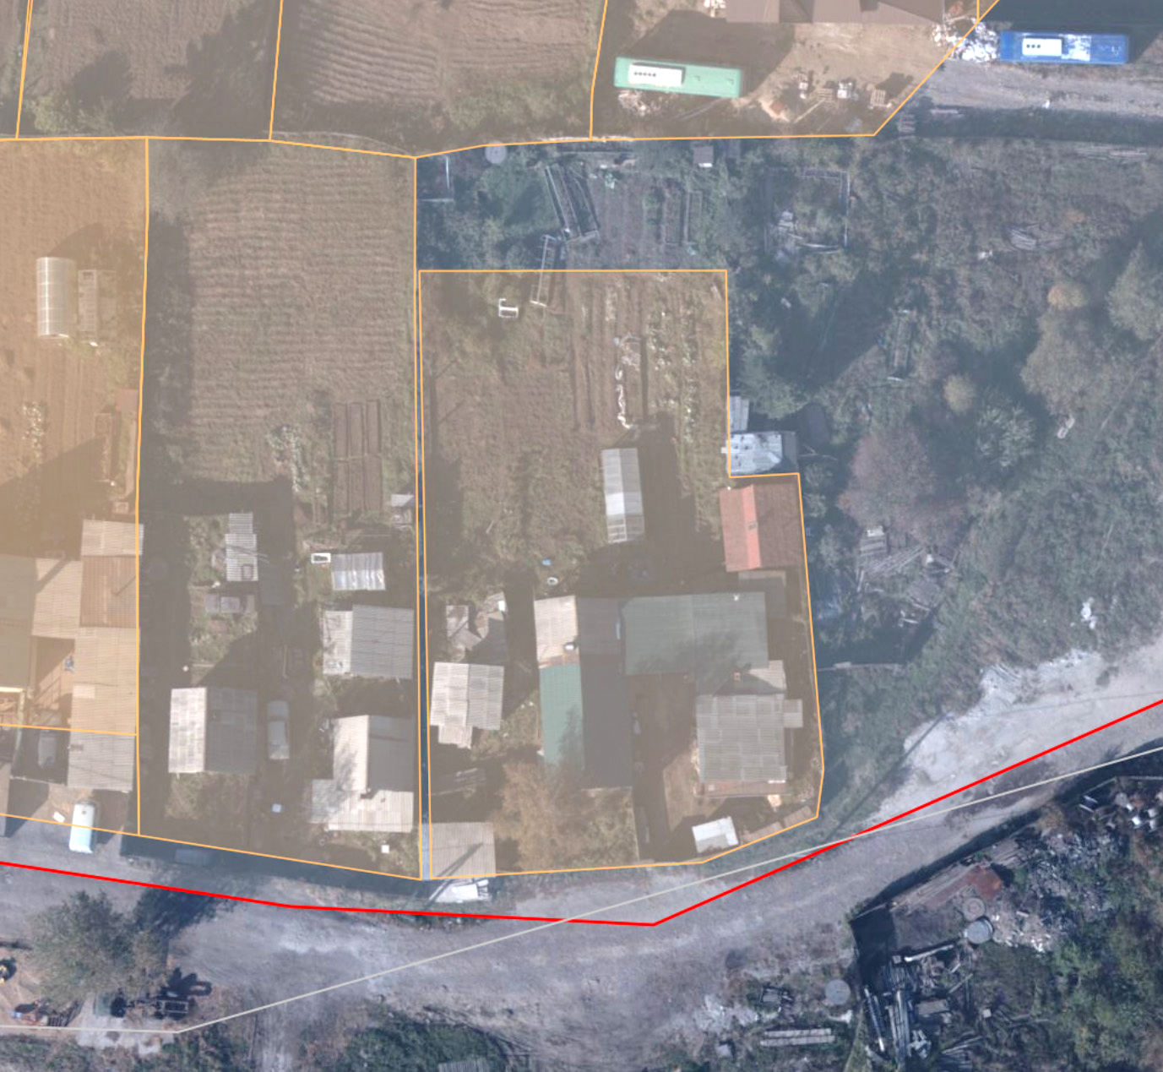
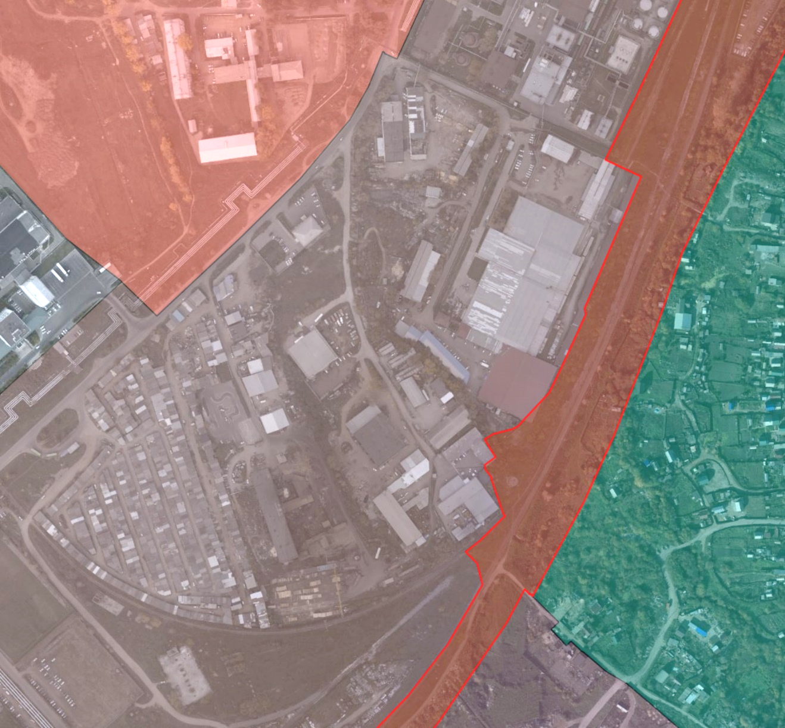
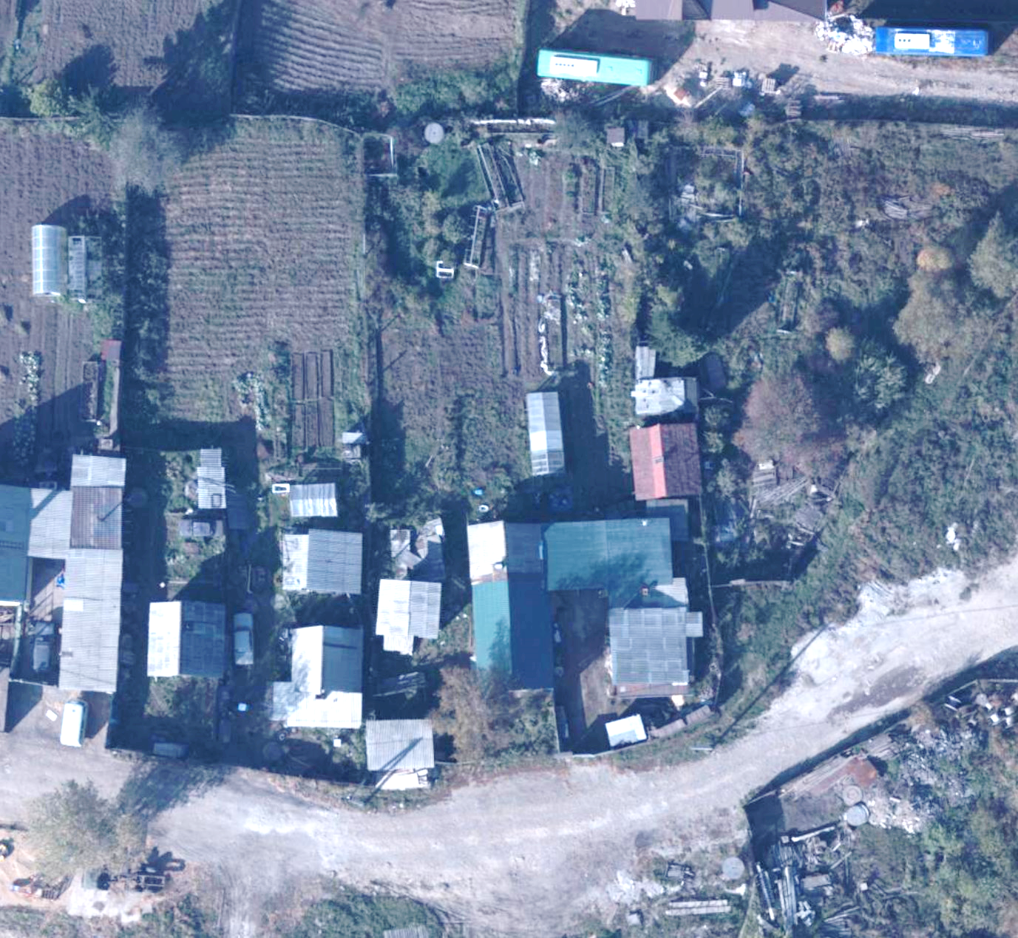
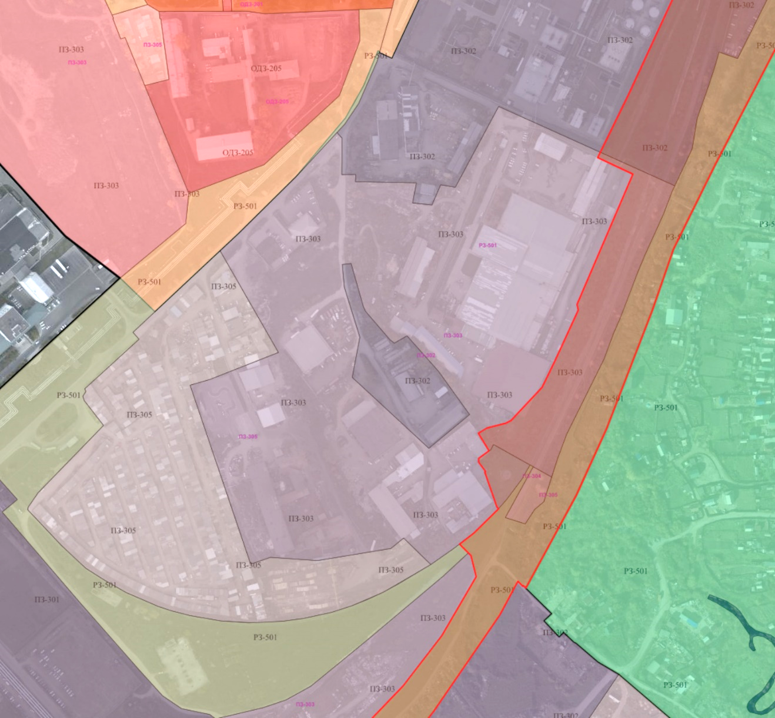
Расхождения информации из разных источников
Пересечения земельного участка с границами территориальных зон
Земельный участок по сведениям ЕГРН
Земельный участок на цифровом ортофотоплане
Функциональная зона рекреационного назначения
Пересечение с зоной складских объектов
Слой Территориальные зоны
АО «Кадастрсъемка» Тел.: (3952) 70-71-70 Факс: (3952) 29-16-99 e-mail: office@kadsurvey.ru www.kadsurvey.ru

Slide 12
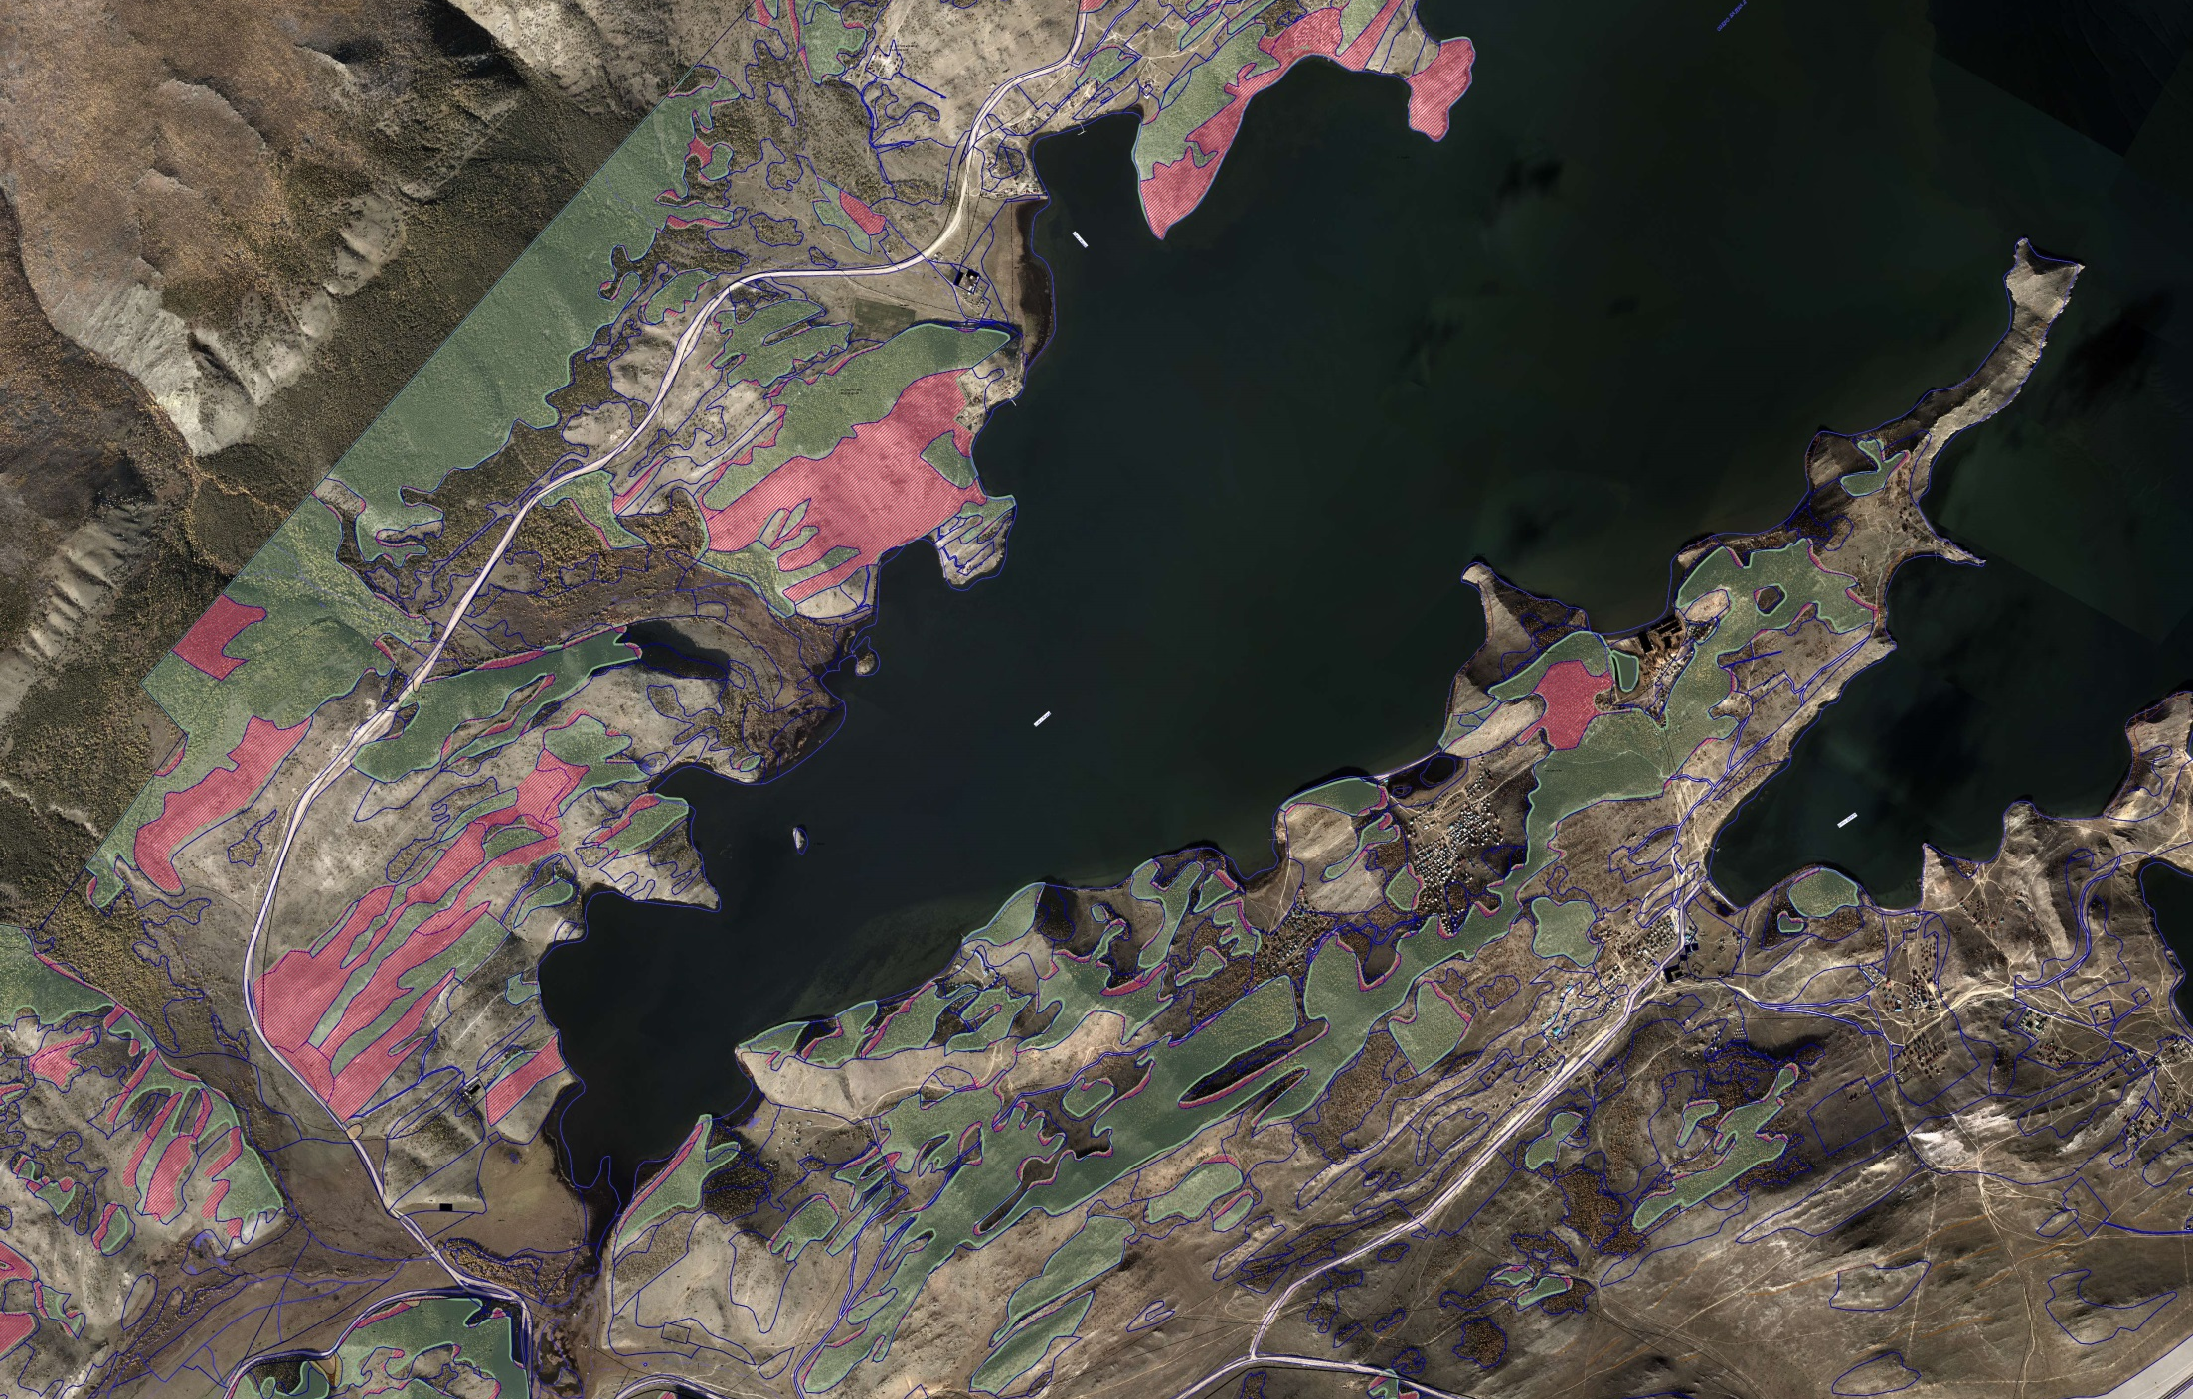
НАЛОЖЕНИЕ ГРАНИЦ ЗЕМЕЛЬ ЛЕСНОГО ФОНДА ПО ДАННЫМ Государственного Лесного реестра С ГРАНИЦАМИ ЗЕМЕЛЬ СЕЛЬСКОХОЗЯЙСТВЕННОГО НАЗНАЧЕНИЯ

Slide 13
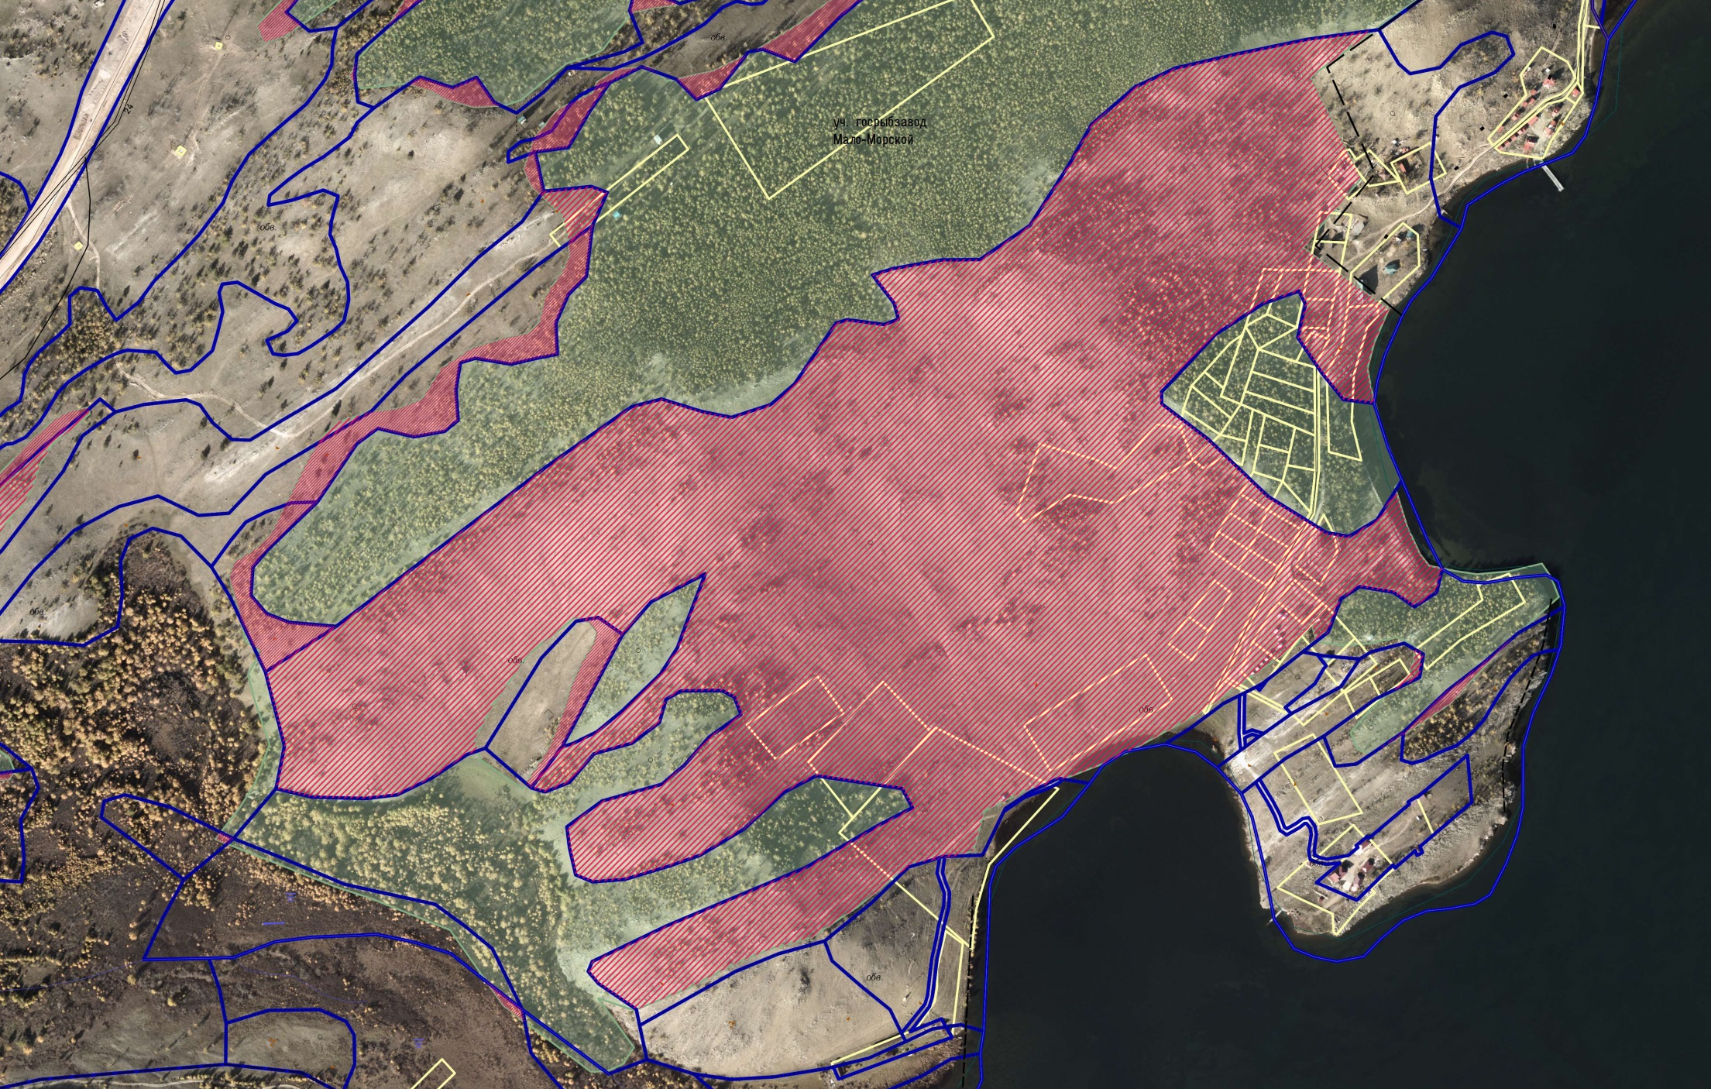
НАЛОЖЕНИЕ ГРАНИЦ ЗЕМЕЛЬ ЛЕСНОГО ФОНДА ПО ДАННЫМ Государственного Лесного реестра С ГРАНИЦАМИ ЗЕМЕЛЬ СЕЛЬСКОХОЗЯЙСТВЕННОГО НАЗНАЧЕНИЯ
ГРАНИЦЫ ЗЕМЕЛЬ ЛЕСНОГО ФОНДА
ПО ДАННЫМ ГОСУДАРСТВЕННОГО ЛЕСНОГО РЕЕСТРА
ГРАНИЦЫ ЗЕМЕЛЬ СЕЛЬСКОХОЗЯЙСТВЕННОГО НАЗНАЧЕНИЯ
ГРАНИЦЫ ЗЕМЕЛЬ, СВЕДЕНИЯ О КОТОРЫХ ПОСТАВЛЕНЫ В ЕГРН
НАЛОЖЕНИЕ ГРАНИЦ ЗЕМЕЛЬ ЛЕСНОГО ФОНДА
ПО ДАННЫМ Государственного Лесного реестра
на Границы ЗЕМЕЛЬ СЕЛЬСКОХОЗЯЙСТВЕННОГО НАЗНАЧЕНИЯ

Slide 14
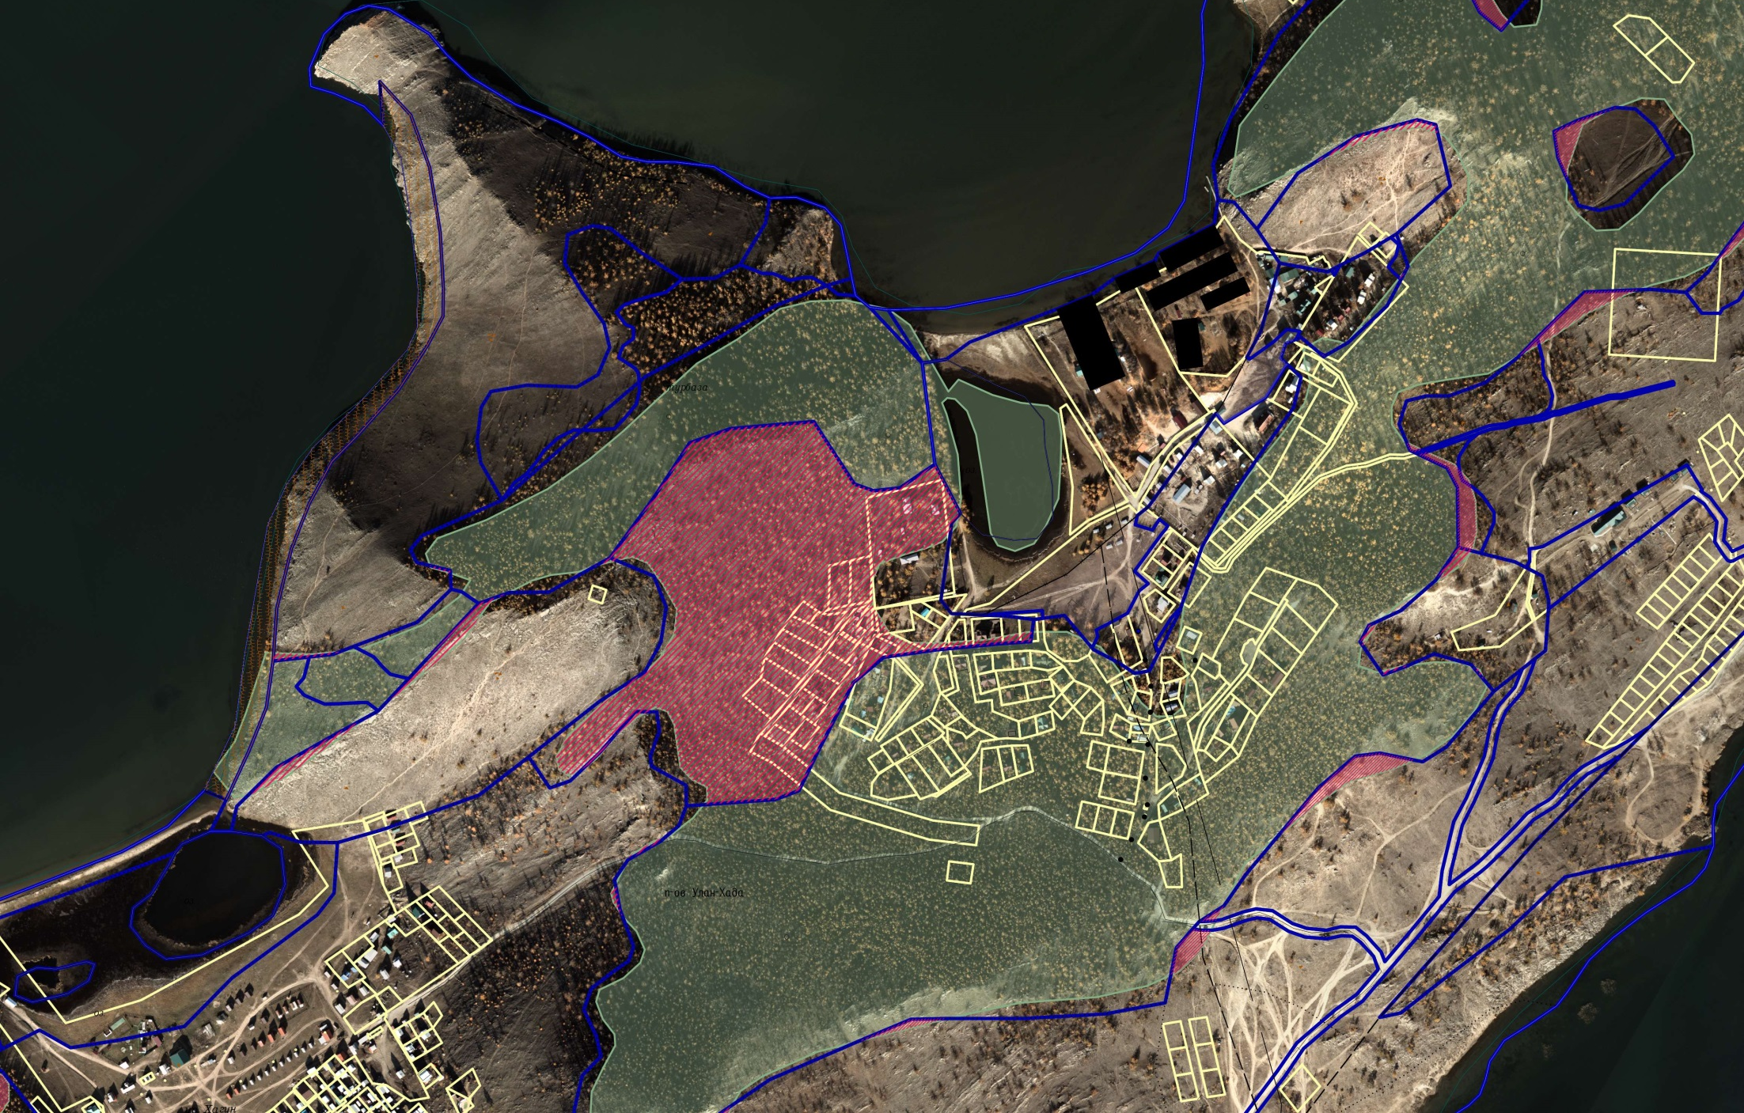
НАЛОЖЕНИЕ ГРАНИЦ ЗЕМЕЛЬ ЛЕСНОГО ФОНДА ПО ДАННЫМ Государственного Лесного реестра С ГРАНИЦАМИ ЗЕМЕЛЬ СЕЛЬСКОХОЗЯЙСТВЕННОГО НАЗНАЧЕНИЯ
ГРАНИЦЫ ЗЕМЕЛЬ ЛЕСНОГО ФОНДА
ПО ДАННЫМ ГОСУДАРСТВЕННОГО ЛЕСНОГО РЕЕСТРА
ГРАНИЦЫ ЗЕМЕЛЬ СЕЛЬСКОХОЗЯЙСТВЕННОГО НАЗНАЧЕНИЯ
ГРАНИЦЫ ЗЕМЕЛЬ, СВЕДЕНИЯ О КОТОРЫХ ПОСТАВЛЕНЫ В ЕГРН
НАЛОЖЕНИЕ ГРАНИЦ ЗЕМЕЛЬ ЛЕСНОГО ФОНДА
ПО ДАННЫМ Государственного Лесного реестра
на Границы ЗЕМЕЛЬ СЕЛЬСКОХОЗЯЙСТВЕННОГО НАЗНАЧЕНИЯ

Slide 15
Пути решения
Пути решения
Новые технические решения
Единый подход к созданию
геопространственных данных
Формирование общего информационного поля
о созданных и создаваемых геопространственных
данных
Внутриведомственное взаимодействие и
интеграция с другими геопространственными
данными

Slide 16
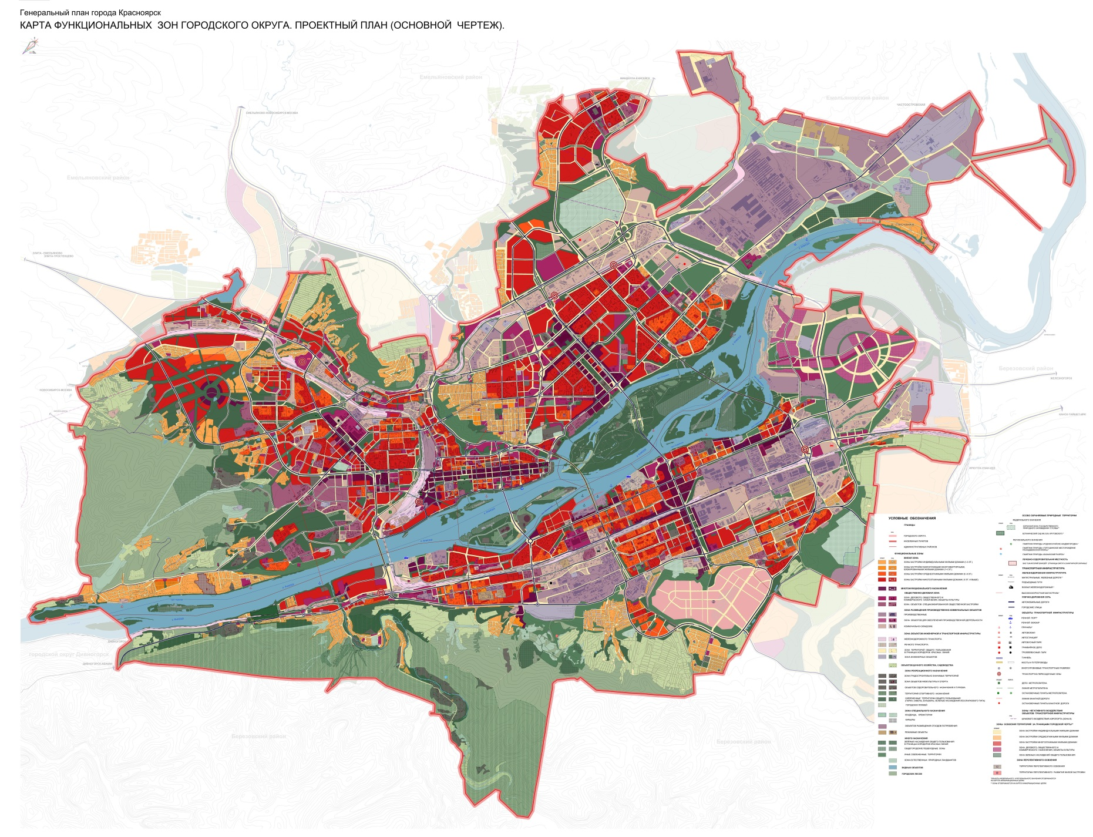
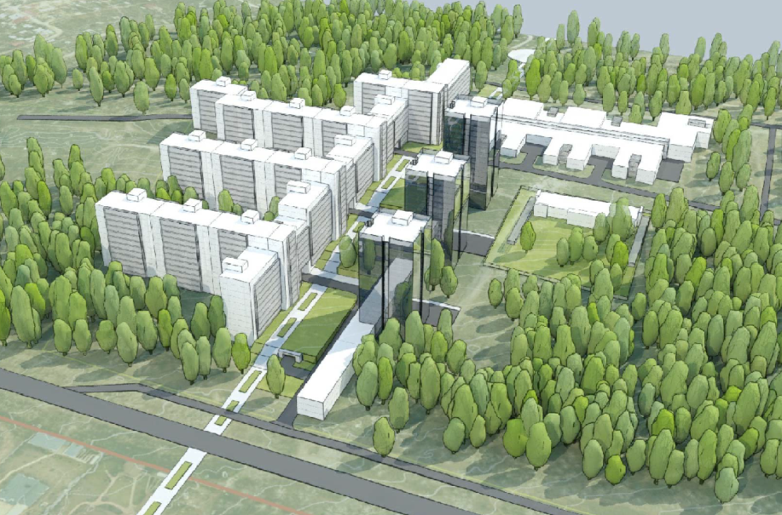
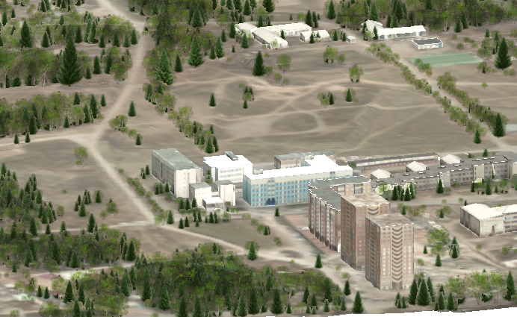
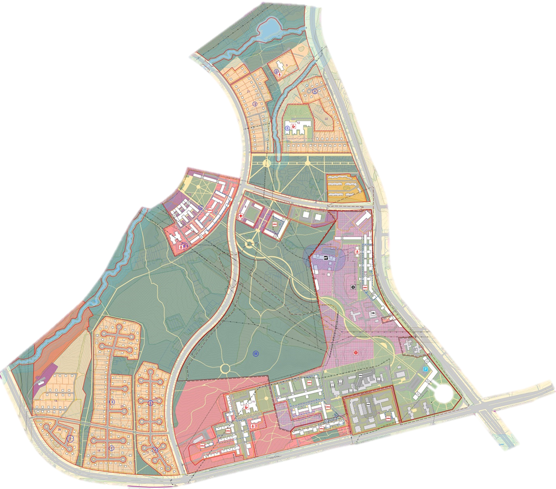
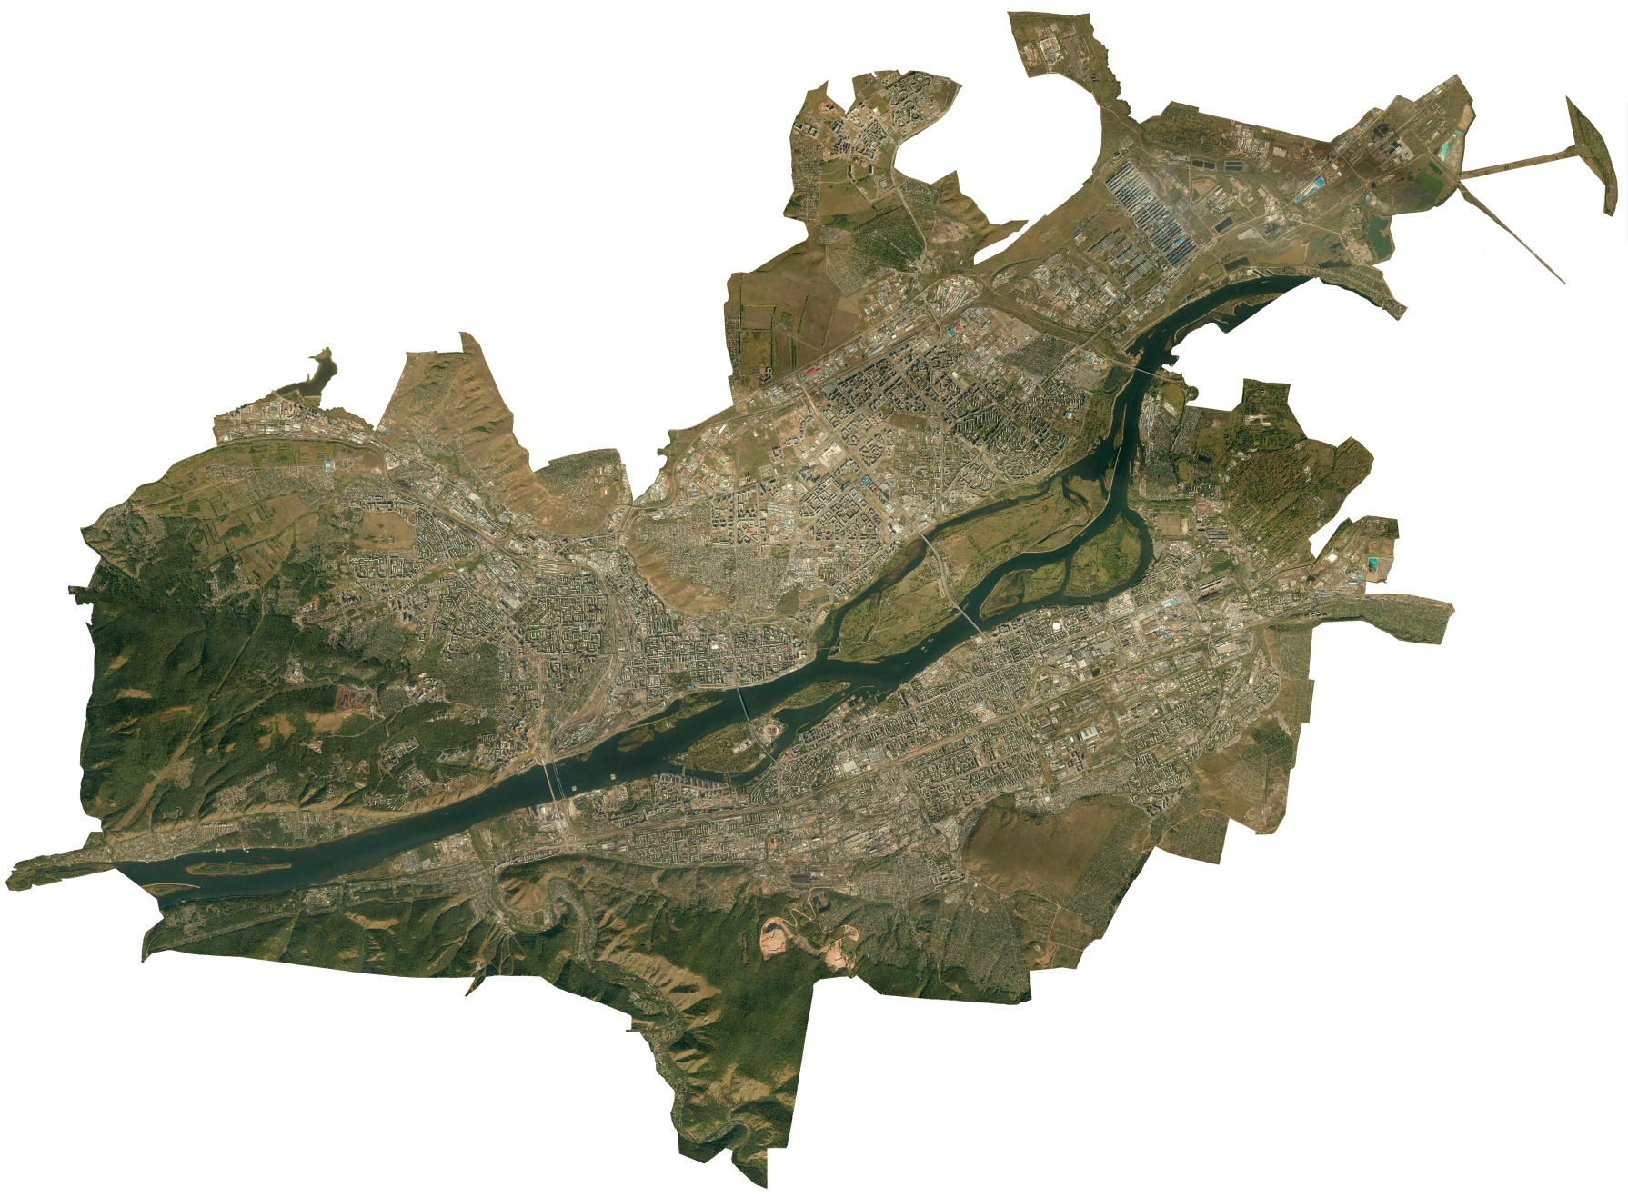
Разработка градостроительной документации
г. Красноярск
Наличие точной, актуальной цифровой картографической основы позволяет осуществлять градостроительную деятельность с соблюдением требований технических регламентов, охраны окружающей среды и экологической безопасности в кратчайшие сроки
Ортофотоплан
Генеральный план города
Правила землепользования и застройки
Проекты межевания
Проекты планировки, проекты застройки

Slide 17
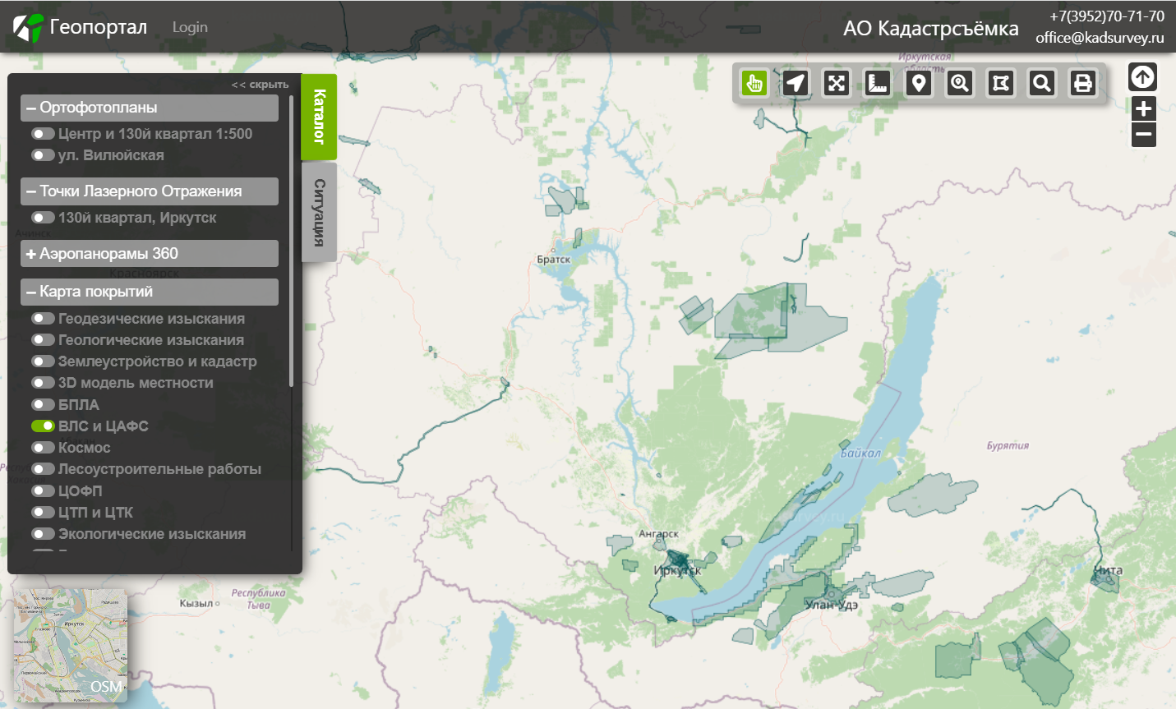
Карта покрытия данными ВЛС и ЦАФС

Slide 18
Выводы
Геопространственные данные, создаваемые на принципах:
Взаимодействия и сотрудничества
Стратегической поддержки
Интеграционных решений
Что позволит:
1.Получить значительный системный эффект в качестве, информативности и универсальности геопространственных данных.
2.Создать совместную среду обмена данными через общее понимание ценности достоверной системы геопространственных данных.

Slide 19
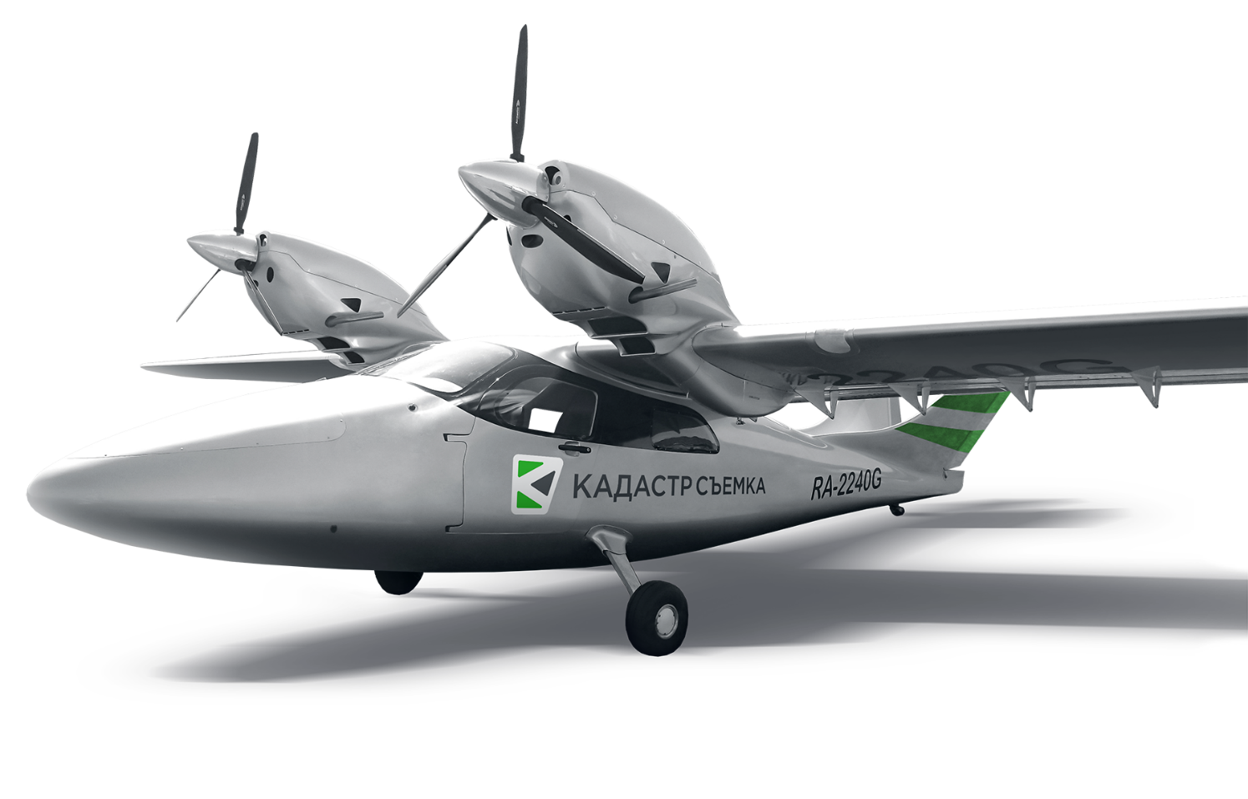
16
БЛАГОДАРЮ ЗА ВНИМАНИЕ!
Тел.: (3952) 70-71-70
Факс: (3952) 29-16-99
e-mail: office@kadsurvey.ru
сайт: www.kadsurvey.ru
геопортал: geoportal.kadsurvey.ru
г. Санкт-Петербург — 2022г.

